Slide 1
[Path To Yggdrasil]
PYG 보스 시스템 문서이다.

Slide 2
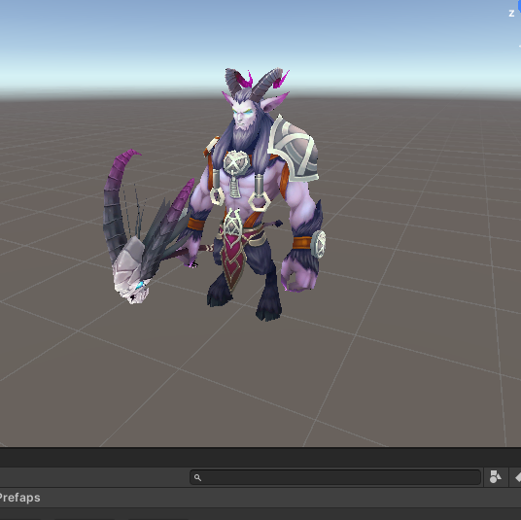
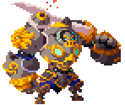
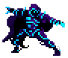
버프 디버프 적용 방식
버프 적용 방식 버프 공격은 버프가 적용 되어 있는 스킬에 적용된 모든 대상에게 적용된다.
버프와 디버프는 BuffCheck를 통해 True면 버프 False면 디버프로 판단한다.
플레이어, 쫄과 보스 몬스터가 각각 실시간 그리고 턴제로 나뉘기 때문에 뒤의 지속시간 & 지속턴을 통해 플레이어 혹은 보스에게 적용되는지 결정된다.
적용 대상
버프냐 디버프냐에 따라 뒤에 적용되는 EffAmount가 + 혹은 –로 적용된다.
버프 적용 순서
버프는 기본 스킬에 버프가 적용 되는지 확인 이후 버프 적용 확률을 확인 한 뒤 EffTime과 EffTurn에 따라 적용 방식을 확인한다.
적용되는 버프
버프는 기본 BuffsTableIndex가 다르게 적용 되면 다른 버프로 취급한다.
다른 버프는 효과가 동일해도 중첩 되어 적용 된다.
BuffTableIndex가 같을 경우 지속시간, 지속턴 만 갱신된다.
버프 적용 순서
버프 확인
확률 확인
대상 확인
버프 적용
버프 적용 방식
적용 디버프 [110, 112]
디버프 [110] 1회
디버프 [112] 2회
Notes:
https://assetstore.unity.com/packages/3d/characters/creatures/fightbear-134908

Slide 3
EffTime & EffTurn
EffTime은 디버프가 지속되는 시간으로 플레이어와 쫄몹에게만 적용되며 효과를 받은 대상이 EffTime에 적혀있는 초 만큼 디버프가 지속 된다.
EffTurn은 디버프가 지속되는 턴으로 보스 몬스터에게만 적용되며 효과를 받은 대상이 EffTurn에 적혀있는 턴만큼 디버프가 지속된다.
디버프가 EffTime과 EffTurn을 다 가지고 있을 경우 적용되는 대상에 따라 지속시간을 적용 한다.
적용 방식
일반적인 EffTime의 경우 시간이기 때문에 시간이 지속되는 동안 디버프는 유지된다.
EffTurn의 경우 매 턴 디버프를 체크하여 디버프가 삭제 되는지 확인이 필요하다.
적용 예시
110 : 스턴 EffTime == 3, EffTrun == 0
111 : 스턴 EffTime == 0, EffTrun == 1
112 : 독뎀 EffTime ==12, EffTrun == 3
버프 적용 방식
쫄몹
디버프 사용 [110, 111, 112]
보스
110 : 3초간 스턴
111 : 디버프 X
112 : 12초간 독데미지
110 : 디버프 X
111 : 1턴 스턴
112 : 3 턴간 독 데미지
Notes:
https://assetstore.unity.com/packages/3d/characters/creatures/fightbear-134908

Slide 4
버프 디버프 적용
BuffEffect에 적용되는 종류는 아래와 같다.
아래의 표의 색에 따라 버프, 디버프, 보스 전용 스킬로 나뉜다.
적용 효과
표의 1~5의 능력치 증감은 기능에서 Ture일 때 버프로 적용 되고 False일 때 디버프로 적용
표의 6~9는 디버프로만 적용되며 CheckBuff에 영향을 받지 않고 false로 취급한다.
표의 10~12는 버프로만 적용되며 CheckBuff에 영향을 받지 않고 True로 취급한다.
표의 13은 보스만 사용 가능하며 CheckBuff에 영향을 받지 않고 True로 취급 되며, SummonMon에 지정된 몬스터를 소환.
BuffEffect | int | 1 | 공격력 | 대상의 공격력에 영향을 준다.
 |  | 2 | 방어력 | 대상의 방어력에 영향을 준다.
 |  | 3 | 이동 속도 | 대상의 이속에 영향을 준다.
 |  | 4 | 치명타 확률 | 대상의 치명타 확률에 영향을 준다.
 |  | 5 | 치명타 배율 | 대상의 치명타 배율에 영향을 준다.
 |  | 6 | 스턴 | 대상의 행동을 막는다.
 |  | 7 | 도트 피해 | 주어진 시간동안 대상에게 일정 피해를 준다.
 |  | 8 | 넉백 | 적용된 대상을 스킬 중심에서부터 밖으로 EffAmount만큼 밀어낸다
 |  | 9 | 밀어내기 | 스킬이 발동된 시간 동안 범위 안에 쫄이 들어오지 못한다.
 |  | 10 | 무적 | 버프가 적용되고 있는 동안 모든 피해 무효
 |  | 11 | 즉시 회복 | EffAmount만큼 대상의 체력을 회복
 |  | 12 | 도트 회복 | DoT주기 만큼 EffAmount를 지속 회복
 |  | 13 | 소환 | SummonMon에 지정 되어있는 쫄 몬스터를 스킬의 중앙에 소환.
Notes:
https://assetstore.unity.com/packages/3d/characters/creatures/fightbear-134908

Slide 5
버프 디버프 적용 형태
EffAmount는 앞선 BuffEffect와 EffType에 따라 크게 변동 된다.
기본은 EffType가 True일 경우 고정 값[Char/Boss]의 직접 공격력을 고정 값으로 깎는다. False일 경우 배율로 감소 시킨다. [Power값에 영향]
도트 피해/회복은 EffectTye에 영향을 받지 않고 EffAmount는 시전자의 Atk의 배율로 피해와 회복을 진행 한다. 또 EffDoT 값 을 주기로 효과가 적용된다.
넉백은 EffAmount만큼 대상을 중앙에서 밖으로 밀어 낸다.
즉시 회복은 EffAmount * [시전자의 Atk] 값 만큼 회복 된다.
적용 효과
도트의 효과의 경우 EffDoT가 효과의 주기가 된다. 예) EffDoT가 2면 2초 마다 EffAmount * Atk값 만큼 피해 혹은 회복을 한다.
EffDoT는 EffTrun값에는 적용되지 않는다.
보스 적용 예외
넉백의 경우 보스 몬스터에게는 어떠한 영향을 주지 않는다.
보스의 도트 피해 & 회복은 DoT에 영향을 받지 않고 버프가 지속되는 매 턴 EffAmount 만큼 영향을 준다.
보스의 스턴의 경우 스턴이 1회 소모될 때 EffAmount만큼 스테미너를 소모한다.
BuffEffect | int | 1 | 공격력 | 대상의 공격력에 영향을 준다.
 |  | 2 | 방어력 | 대상의 방어력에 영향을 준다.
 |  | 3 | 이동 속도 | 대상의 이속에 영향을 준다.
 |  | 4 | 치명타 확률 | 대상의 치명타 확률에 영향을 준다.
 |  | 5 | 치명타 배율 | 대상의 치명타 배율에 영향을 준다.
 |  | 6 | 스턴 | 대상의 행동을 막는다.
 |  | 7 | 도트 피해 | DoT 주기 만큼 대상에게 EffAmount의 피해를 준다.
 |  | 8 | 넉백 | 적용된 대상을 스킬 중심에서부터 밖으로 EffAmount만큼 밀어낸다
 |  | 9 | 밀어내기 | 스킬이 발동된 시간 동안 범위 안에 쫄이 들어오지 못한다.
 |  | 10 | 무적 | 버프가 적용되고 있는 동안 모든 피해 무효
 |  | 11 | 즉시 회복 | EffAmount만큼 대상의 체력을 회복
 |  | 12 | 도트 회복 | DoT주기 만큼 EffAmount를 지속 회복
 |  | 13 | 소환 | SummonMon에 지정 되어있는 쫄 몬스터를 스킬의 중앙에 소환.
Notes:
https://assetstore.unity.com/packages/3d/characters/creatures/fightbear-134908

Slide 6
버프 디버프 적용 순위 & 이펙트
적용되는 버프는 항상 합연산을 우선으로 한다.
버프에 적용되는 이펙트는 EffPosApp, EffAppealPrf, EffPosDelay, EffDelayPrf로 관리한다.
Pos가 포함된 2개는 1~3으로 구분되며 구분된 위치에 Prf에 해당하는 이펙트가 지속시간 동안 유지된다.
*Prf에 해당하는 이펙트트 인덱스를 가져 온다.
버프 방식
EffPosApp는 즉발형 이펙트로 디버프가 적용 될 때 1회성으로 발현하고 사라지는 이펙트의 위치를 지정한다.
EffAppealPrf는 위의 EffPosApp의 위치에 해당 이펙트를 플레이 한다.
EffPosDelay는 지속형 이펙트로 디버프가 적용 중 EffTime과 EffTrun이 끝나지 않았을 때 적용 되는 EffDelayPrf가 플레이 되는 위치를 지정
EffDelayPrf에 지정된 이펙트는 EffTime과 EffTrun이 종료 될때 까지 이펙트가 유지된다.
추가 버프
버프 적용과 동시에 추가에 표시된 버프를 바로 적용한다. [추가 스킬과 동일]
피봇 위치
1. 머리 피봇
2. 몸통 피봇
3. 다리 피봇
추가 버프
EffAdded는 추가로 적용되는 버프로 한번에 다수의 버프를 적용할 때 사용된다.
버프가 종료 되지 않더라도 적용 될 때 같이 EffAdded에 있는 버프가 같이 적용된다.
Notes:
https://assetstore.unity.com/packages/3d/characters/creatures/fightbear-134908

